Slide 1
UNIDAD 4
Date, DateFormat y Calendar
(Utilización de fechas)

Slide 2
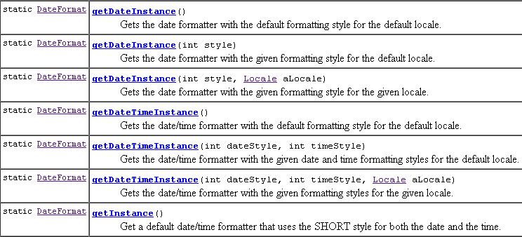
LA CLASE DateFormat
Clase abstracta para formatear y convertir fechas y horas desde cadenas de texto.
Para formatear tenemos diferentes métodos de factoría estáticos sobrecargados que nos permiten dar un estilo:

Slide 3

LA CLASE DateFormat
Veamos ejemplos de algunos de estos métodos:
import java.text.DateFormat;
import java.util.Date;
public class DateFormat1 {
public static void main(String[] args) {
Date fechaHoy=new Date(); // Obtenemos la fecha de hoy
System.out.println("Fecha de hoy sin formatear: "+fechaHoy);
// Utilizamos la clase DateFormat para formaterar Fechas y horas
// El método getInstance() obtiene una instancia para formatos
// Fecha/Hora, se emplea la configuracion regional del ordenador (Locale),
// ademas, el formato es el corto (SHORT): dd/MM/yy HH:mm
String cadenaFecha =
DateFormat.getInstance().format(fechaHoy);
System.out.println("Fecha/Hora formateada con la configuracion regional (formato corto por defecto): "+cadenaFecha);
}
}

Slide 4
LA CLASE DateFormat
Ejemplo 2
import java.text.DateFormat;
import java.util.Date;
public class DateFormat2 {
public static void main(String[] args) {
Date fechaHoy=new Date(); // Obtenemos la fecha de hoy
// El método getInstance() obtiene una instancia para formatos
// Fecha (sin hora). Por defecto se emplea la configuracion
// regional del ordenador (Locale), ademas, el formato es
// el mediano (MEDIUM): dd-mes-yyyy
String cadenaFecha=DateFormat.getDateInstance().format(fechaHoy);
System.out.println("Fecha formateada con la configuracion regional (formato mediano por defecto): "+cadenaFecha);
// Mostramos la fecha formateada pero forzando el formato corto (SHORT)
cadenaFecha=DateFormat.getDateInstance(DateFormat.SHORT).format(fechaHoy);
System.out.println("Fecha formateada con la conf. reg. forzando formato corto: "+cadenaFecha);

Slide 5
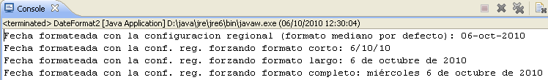
LA CLASE DateFormat
// Mostramos la fecha formateada pero forzando el formato LONG
cadenaFecha=DateFormat.getDateInstance(DateFormat.LONG).format(fechaHoy);
System.out.println("Fecha formateada con la conf. reg. forzando formato largo: "+cadenaFecha);
// Mostramos la fecha formateada pero forzando el formato FULL
cadenaFecha=DateFormat.getDateInstance(DateFormat.FULL).format(fechaHoy);
System.out.println("Fecha formateada con la conf. reg. forzando formato completo: "+cadenaFecha);
}
}

Slide 6

LA CLASE DateFormat
Ejemplo 3
import java.text.DateFormat;
import java.util.Date;
import java.util.Locale;
public class DateFormat3 {
public static void main(String[] args) {
Date fechaHoy=new Date(); // Obtenemos la fecha de hoy
// Comprobamos cual es la configuración regional
Locale miConfRegional=Locale.getDefault();
System.out.println("Configuracion regional: "+miConfRegional);
System.out.println("Fecha formateada con la conf reg. inglesa (formato mediano por defecto):"+DateFormat
.getDateInstance(DateFormat.MEDIUM,Locale.ENGLISH).format(fechaHoy));
}
}

Slide 7

LA CLASE DateFormat
Veamos ahora como convertir cadenas de texto en fechas.
import java.util.Date;
public class DateFormatConversion {
public static void main(String[] args) {
String cadenaFecha="31/12/01";
// Obtenemos un formateador. Ya que la cadena emplea el formato
// corto, debemos indicar lo mismo al formateador
DateFormat df = DateFormat.getDateInstance(DateFormat.SHORT);
Date fecha=null;
try {
// Mediante el formateador podemos convetir la cadena que representa
// una fecha en un objeto java.util.Date
fecha=df.parse(cadenaFecha);
// Ahora ya tenemos una fecha valida
// La imprimimos sin formato
System.out.println("Sin aplicar formato: "+fecha);
// Mostramos la fecha con el formato corto
System.out.println("Aplicando formato: "+df.format(fecha));
} catch (ParseException e) {
e.printStackTrace();
}
}
}

Slide 8
LA CLASE SimpleDateFormat
SimpleDateFormat es una subclase de DateFormat que permite de una manera más cómoda la conversión de texto a fecha y de fecha a texto.
Mediante SimpleDateFormat es posible seleccionar cualquier patrón de fechas de los existentes.

Slide 9

LA CLASE SimpleDateFormat
Ejemplo:
import java.text.DateFormat;
import java.text.ParseException;
import java.text.SimpleDateFormat;
import java.util.Date;
public class DateFormatConversion2 {
public static void main(String[] args) {
Date d = new Date(); // Fecha de hoy
DateFormat sd = new SimpleDateFormat("dd-MM-yyyy");
// La convertimos en texto
String strFechaDeHoy = sd.format(d);
System.out.println(strFechaDeHoy);
try {
// Obtenemos una fecha a partir de texto
d = sd.parse("25-08-2008");
System.out.println(sd.format(d));
} catch (ParseException e) {
e.printStackTrace();
}
}
}

Slide 10
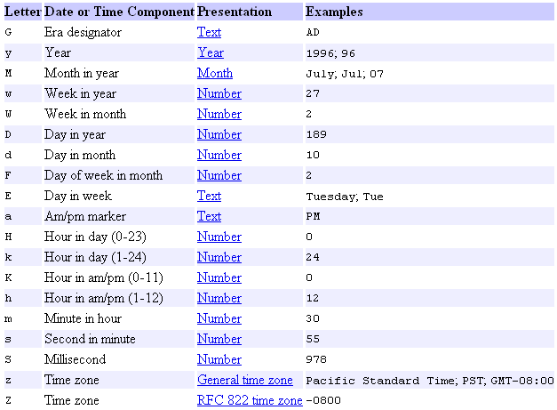
LA CLASE SimpleDateFormat
Patrones de fecha y hora:

Slide 11
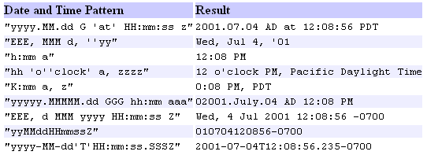
LA CLASE SimpleDateFormat
Ejemplo de uso de los patrones anteriores para la configuración regional USA:
La fecha/hora del ejemplo es 2001-07-04 12:08:56 (hora local en la zona del Pacífico).

Slide 12
LA CLASE Date
Date Pertenece al paquete java.util
Representa una fecha con precisión de milisegundos.
  Date d = new Date(); // Fecha actual
Algunos métodos de la clase java.util.Date:
  // Verdadero si la fecha es anterior a la fecha parámetro
  boolean before(Date d)
  // Verdadero si la fecha es posterior a la fecha parámetro
  boolean after(Date d)

Slide 13
LA CLASE Date
Ejemplo:
import java.text.DateFormat;
import java.text.SimpleDateFormat;
import java.util.Date;
public class TestFechas {
public static void main(String[] a) throws Exception{
DateFormat df = new SimpleDateFormat ("dd/MM/yyyy");
Date d1 = df.parse("15/06/2008");
Date d2 = df.parse("04/04/2009");
String relacion="";
if (d1.equals(d2))
relacion = "es la misma fecha";
else if (d1.before(d2))
relacion = "anterior";
else if (d1.after(d2))
relacion = "posterior";
System.out.println(df.format(d1) + " es " +
relacion + " " + df.format(d2));
}
}
SALIDA: 15/06/2008 es anterior 04/04/2009

Slide 14
LA CLASE Date
Date
  // 0 si la fecha es igual a la fecha parámetro
  // <0 si la fecha es menor que el parámetro
  // >0 si la fecha es mayor que el parámetro
  int compareTo(Date anotherDate)
  long getTime() → retorna el número de milisegundos desde el 01/01/1970
  void setTime(long time) → establece la fecha a partir del número de milisegundos transcurridos desde el 01/01/1970

Slide 15
LA CLASE Date
Ejemplo:
import java.util.Date;
public class TestGetTime {
public static void main(String args[]) {
Date fechaActual = new Date();
long mseg = fechaActual.getTime();
long dias = mseg/(24 * 60 * 60 * 1000);
System.out.println("Dias transcurridos desde el 01/01/1970: "+dias);
}
}
SALIDA: Dias transcurridos desde el 01/01/1970

Slide 16
LA CLASE Date
Ejemplo 2:
import java.util.*;
public class TestSetTime {
public static void main(String args[]) {
Date fecha = new Date();
long mseg = fecha.getTime();
mseg += 100 * 24 * 60 * 60 * 1000L;
fecha.setTime(mseg);
System.out.println("Dentro de 100 dias estaremos a:"+fecha);
}
}

Slide 17
LA CLASE Calendar
Calendar pertenece al paquete java.util
Es una clase abstracta que posee un método factory → getInstance().
Este método retorna el calendario apropiado a la configuración local, por ejemplo, GregorianCalendar (subclase concreta de Calendar)
Para obtener las partes de una fecha dada:
  Calendar c = Calendar.getInstance();
  c.setTime(new java.util.Date());
  int año = c.get(Calendar.YEAR);

Slide 18
LA CLASE Calendar
Calendar permite la manipulación de fechas, la obtención del mes, del año, etc.
  // El método getInstance() de la clase nos devuelve
  // una subclase de Calendar: GregorianCalendar
  Calendar c = Calendar.getInstance();
  c.set(Calendar.DAY_OF_MONTH, 14);
  c.set(Calendar.MONTH, 10);// Mes comienza en 0
  c.set(Calendar.YEAR, 2008);
  Date d = c.getTime();

Slide 19
LA CLASE Calendar
Mediante un objeto GregorianCalendar podemos sumar o restar valores a las diferentes partes de una fecha:
  import java.util.Calendar;
  public class TestCalendar {
  public static void main(String args[]) {
  Calendar hoy = Calendar.getInstance();
  hoy.add(Calendar.YEAR, -5);
  hoy.add(Calendar.DATE, -50);
  System.out.println(hoy.getTime());
  }
  }

